Slide 1

Một số lực trong thực tiễn
Bài 11:

Slide 2

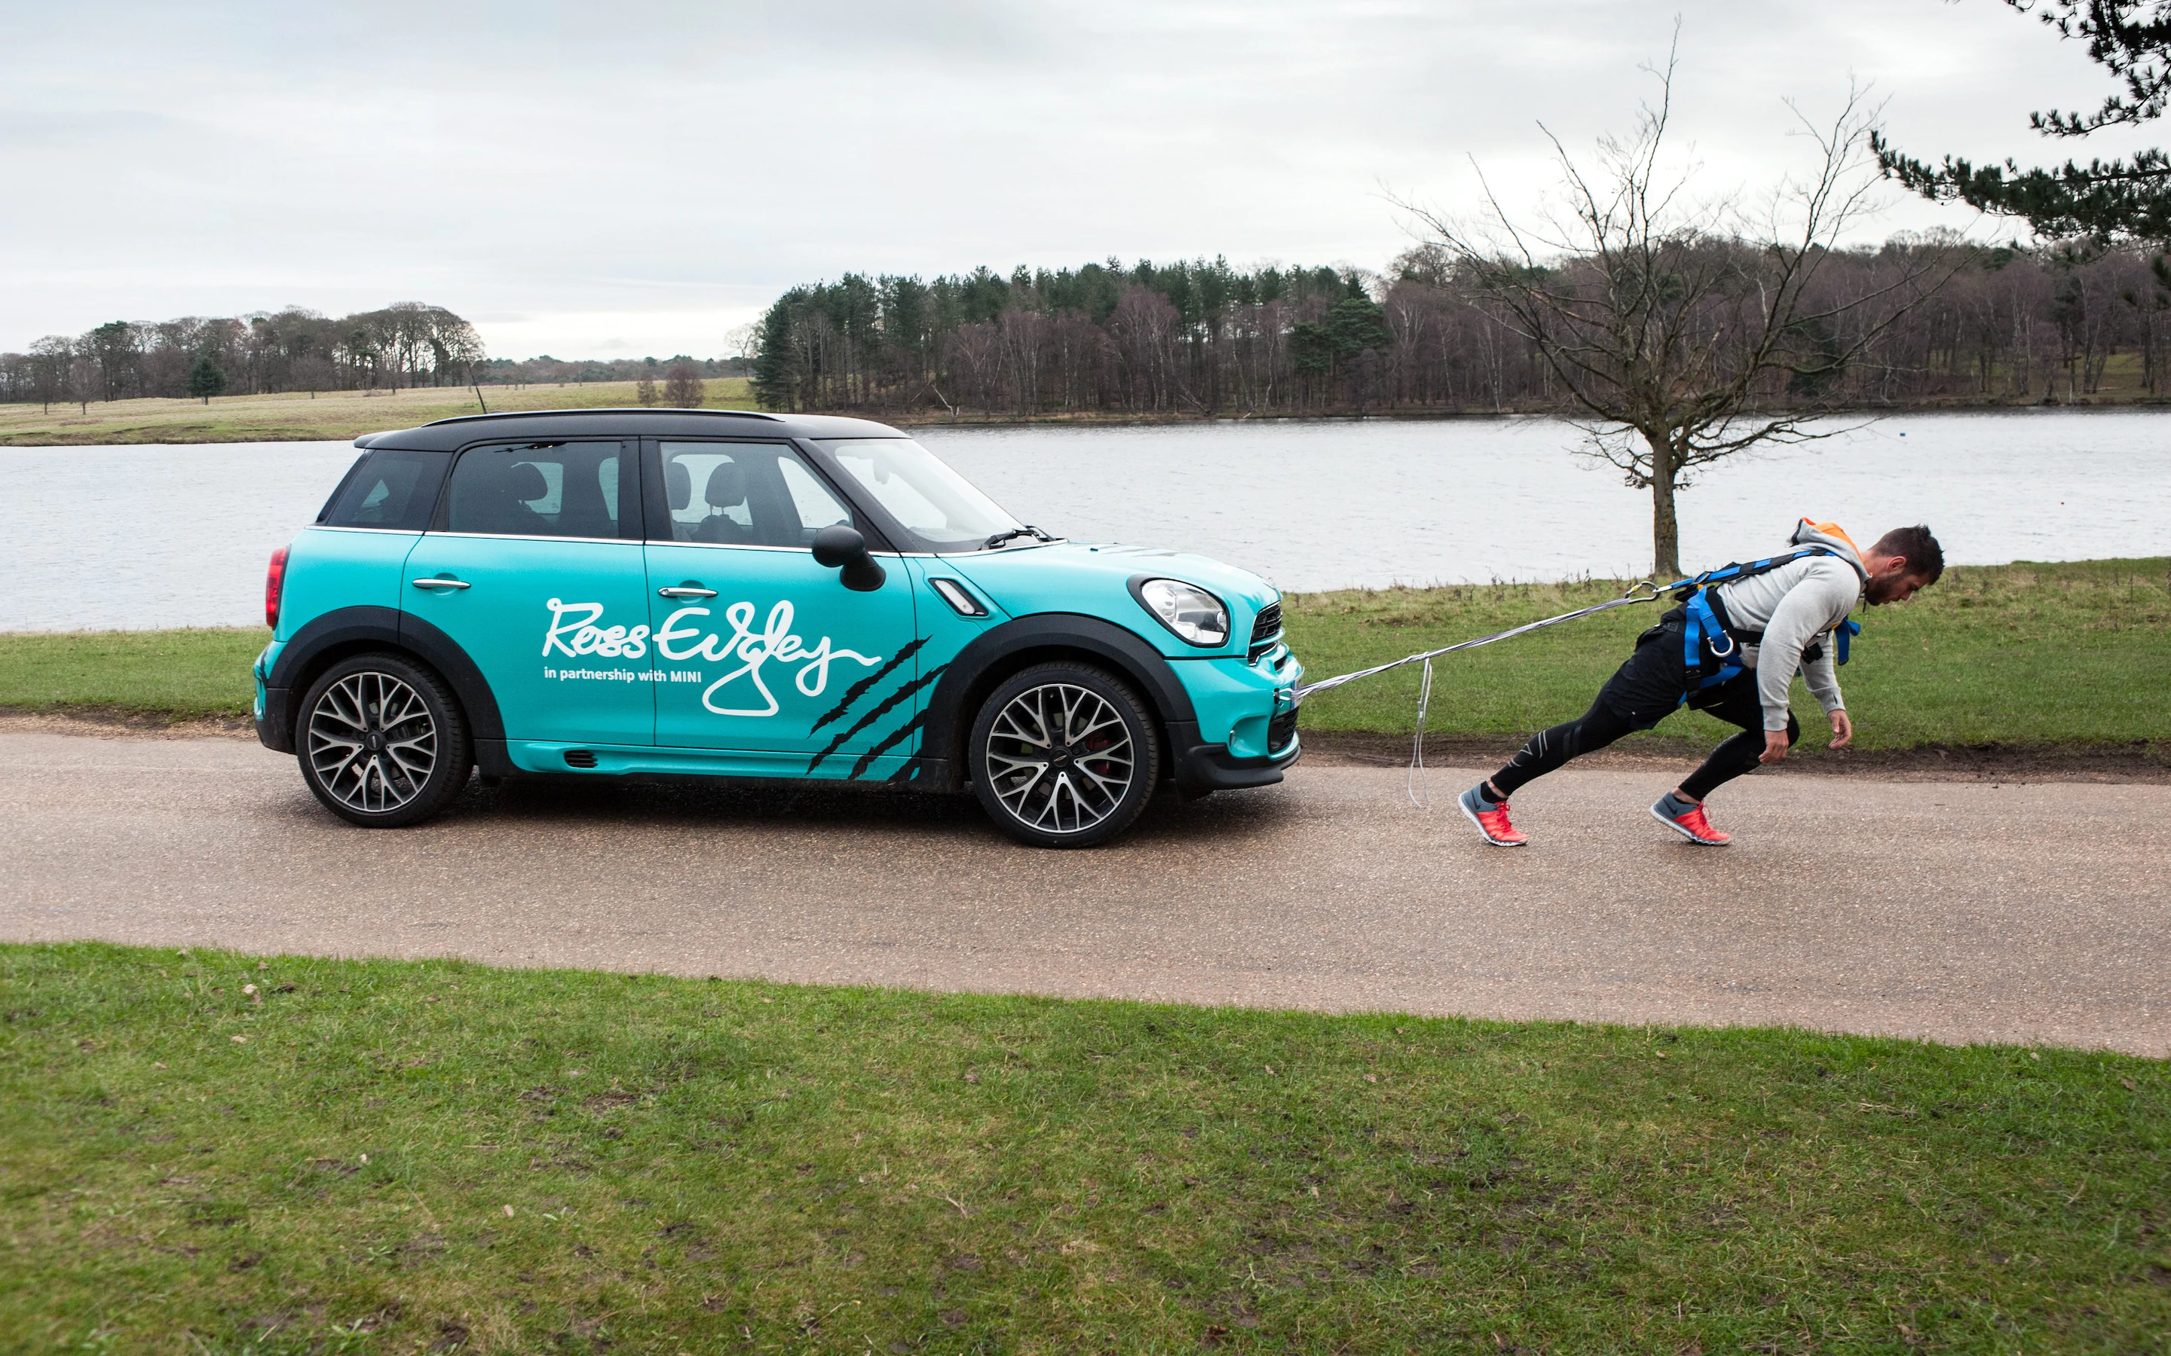




Khởi động
Ta biết rằng lực có thể làm biến dạng hoặc thay đổi trạng thái chuyển động của vật. Trong thực tế, một vật thường chịu tác dụng của nhiều lực khác nhau. Những lực này có đặc điểm gì?
$$\vec{N}$$
VD: ô tô vừa chịu tác động của:
Lực căng dây
Lực ma sát giữa bánh xe với mặt đường
Trọng lực do Trái Đất tác dụng
Và áp lực do mặt đường tạo ra
$$\vec{T}$$
$$\vec{F_{ms}}$$
$$\vec{P}$$

Slide 3




I
Trọng lực
Trọng lực
Trọng lực là lực hấp dẫn giữa Trái Đất và vật. Trọng lực có:
  Điểm đặt: tại một vị trí đặc biệt gọi là trọng tâm.
  Hướng: hướng vào tâm Trái Đất.
  Độ lớn: P = m g.
Khi một vật đứng yên trên mặt đất, trọng lượng của vật bằng độ lớn của trọng lực tác dụng lên vật.

Slide 4
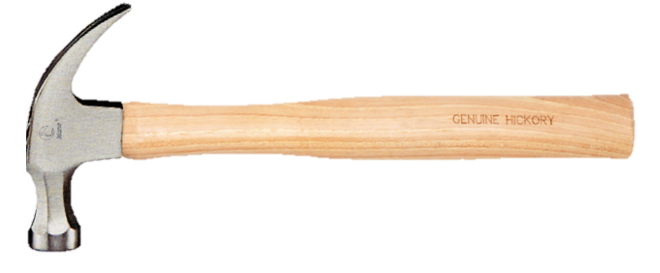
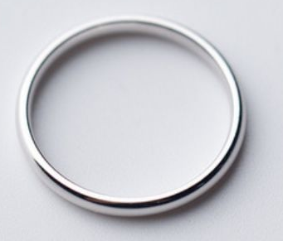
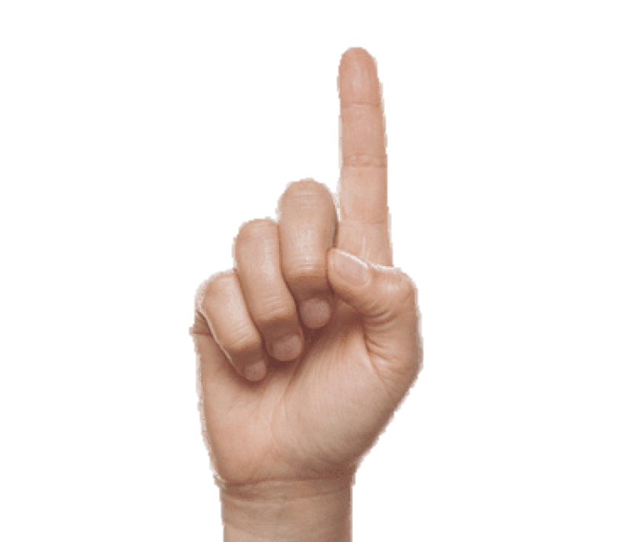


I
Trọng lực
Trọng lực
Vị trí của trọng tâm phụ thuộc vào sự phân bố khối lượng của vật,
Trọng tâm có thể nằm bên trong vật hoặc bên ngoài vật
Trọng tâm có vai trò quan trọng trong sự cân bằng của các vật.
X
$$\vec{P}$$
. G
$$\vec{P}$$
a) Trọng tâm ở bên trong vật
b) Trọng tâm ở bên ngoài vật

Slide 5
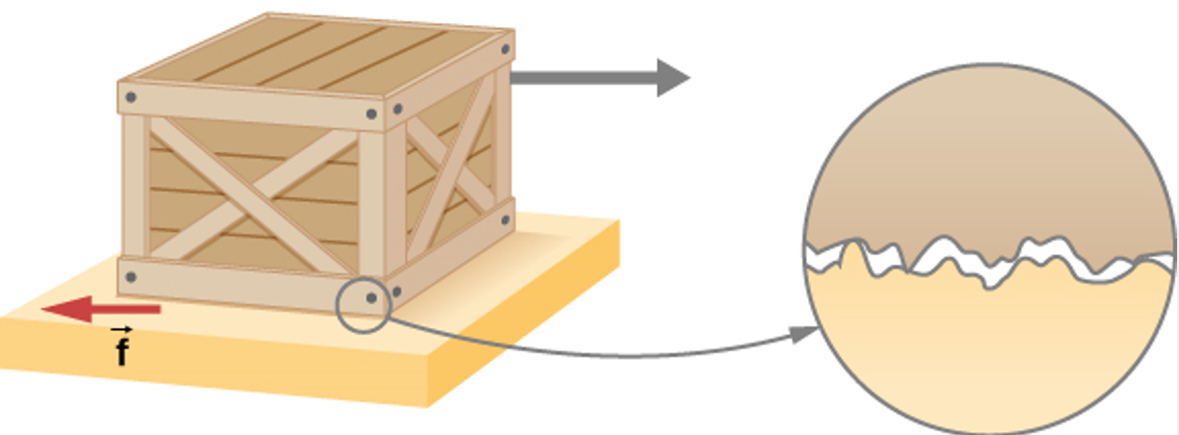
II
Lực ma sát
Các loại lực ma sát
Lực ma sát là lực xuất hiện bề mặt tiếp xúc giữa hai vật, có tác dụng chống lại xu hướng thay đổi vị trí tương đối giữa hai bề mặt.
Các loại lực ma sát
Lực ma sát nghỉ
Lực ma sát trượt
Lực ma sát lăn

Slide 6
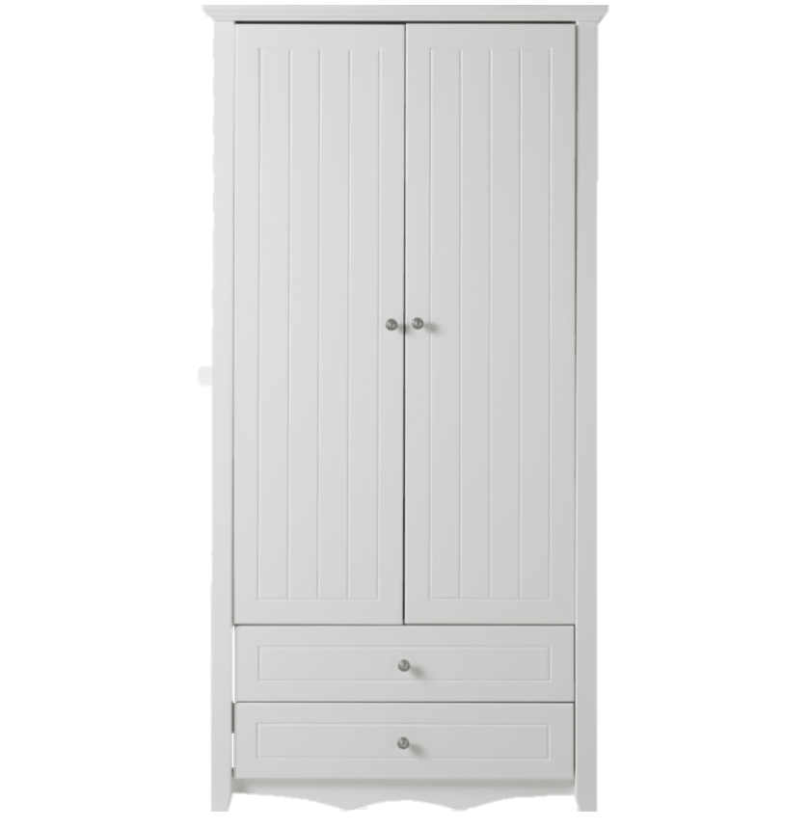
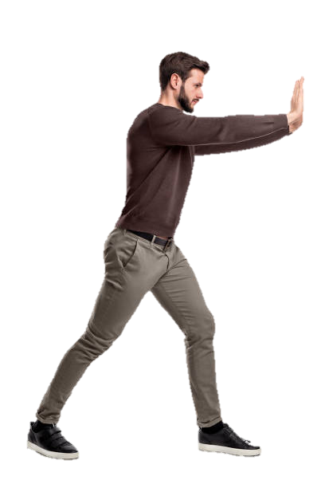




II
Lực ma sát
Các loại lực ma sát
Lực ma sát nghỉ
Điểm đặt trên vật và ngay tại vị trí tiếp xúc của hai bề mặt
Phương tiếp tuyến và ngược chiều với xu hướng chuyển động tương đối của hai bề mặt tiếp xúc.
Độ lớn của lực ma sát nghỉ bằng độ lớn của lực tác dụng gây ra xu hướng chuyển động.
$$\vec{N}$$
$$\vec{F}$$
Ma sát nghỉ xuất hiện ở mặt tiếp xúc khi vật chịu tác dụng của một lực ngoài. Lực ma sát nghỉ triệt tiêu lực ngoài này làm vật vẫn đứng yên.
$$\vec{P}$$
$$\vec{F_{ms}}$$

Slide 7

II
Lực ma sát
Các loại lực ma sát
Lực ma sát trượt:
Xuất hiện ở mặt tiếp xúc khi vật trượt trên một bề mặt.
Điểm đặt trên vật và ngay tại vị trí tiếp xúc của hai bề mặt
Phương tiếp tuyến và ngược chiều với chuyển động của vật.
Độ lớn của lực ma sát trượt:
F_{ms} = μ.N
  Không phụ thuộc vào diện tích tiếp xúc và tốc độ chuyển động của vật.
  Phụ thuộc vào vật liệu và tính chất của hai bề mặt tiếp xúc.
  Tỉ lệ với độ lớn của áp lực giữa hai bề mặt tiếp xúc:

Slide 8


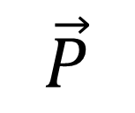
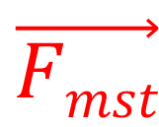
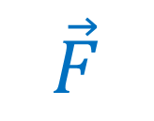
II
Lực ma sát
Các loại lực ma sát
Lực ma sát trượt
Hệ số tỉ lệ μ là hệ số ma sát trượt, phụ thuộc vào vật liệu và tình trạng của hai bề mặt tiếp xúc.
Đây là đại lượng không có đơn vị.
Hệ số ma sát trượt của một số cặp vật liệu được cho trong bảng.
Ma sát trượt có thể được biểu diễn:
$$\vec{N}$$
Vật liệu | μ
Cao su – bê tông khô | 0,7
Cao su – bê tông ướt | 0,5
Gỗ - gỗ | 0,2
Nước – nước đá | 0,03
$$\vec{F}$$
$$\vec{Fmst}$$
$$\vec{P}$$

Slide 9
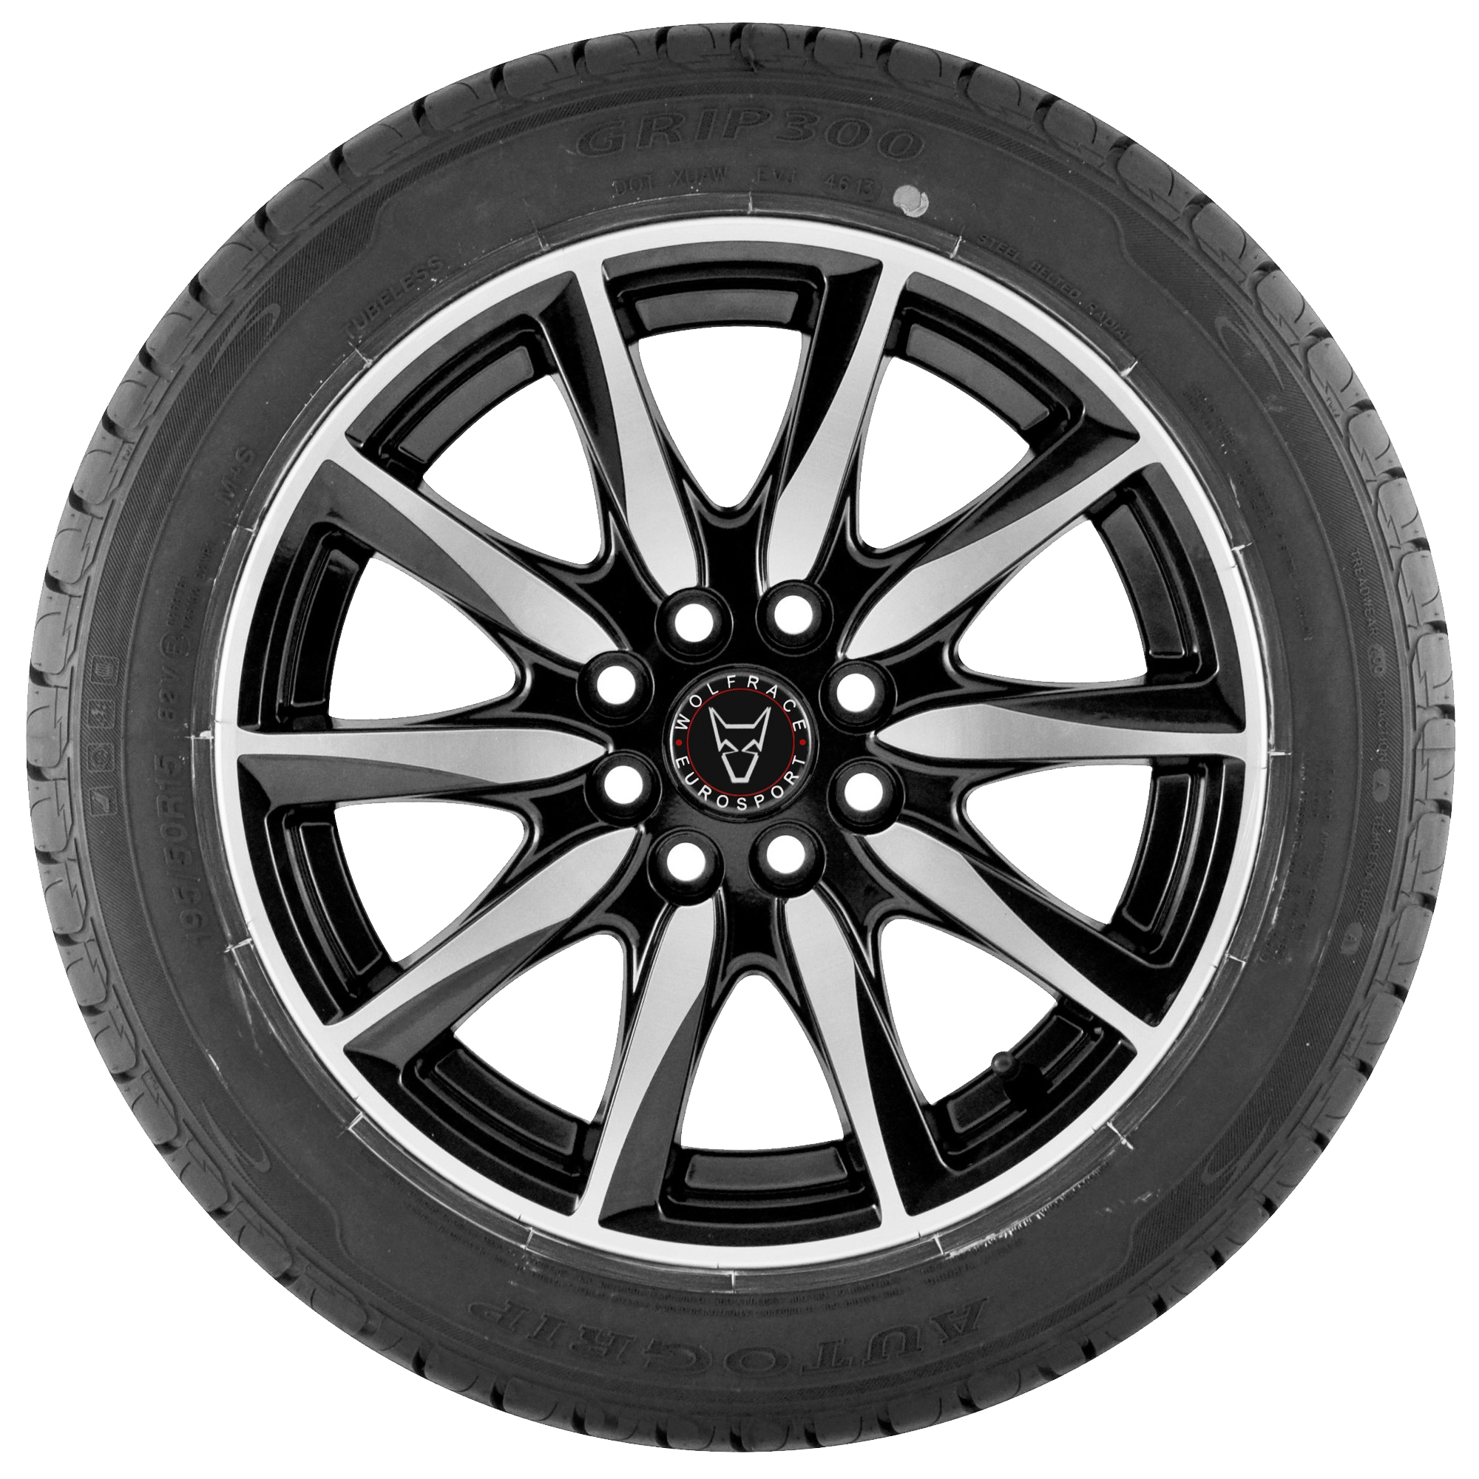
II
Lực ma sát
Các loại lực ma sát
Lực ma sát lăn
Ma sát lăn xuất hiện ở mặt tiếp xúc khi vật lăn trên một bề mặt.
VD: Quan sát và dự đoán chuyển động của cái tủ khi chịu tác dụng của các lực có cùng một độ lớn trong hai trường hợp.

Slide 10
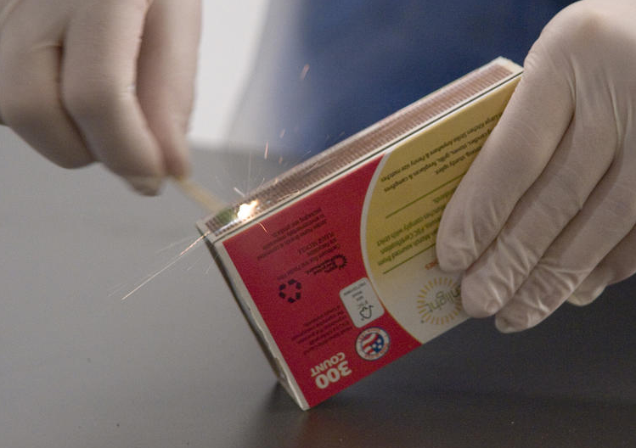
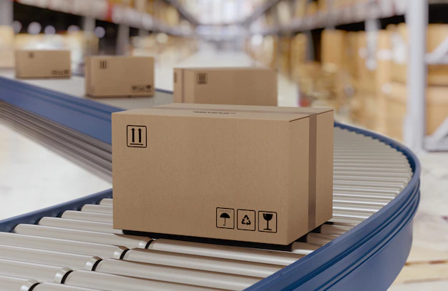
II
Lực ma sát
Ứng dụng của lực ma sát
Lực ma sát có tác dụng cản trở chuyển động của vật nhưng đôi khi tác dụng này lại mang lại nhiều ứng dụng trong cuộc sống.
Que diêm ma sát với bìa nhám của hộp diêm sinh nhiệt làm chất hoá học ở đầu que diêm cháy
Lực ma sát nghỉ có ích trong việc giữ cho các thùng hàng nằm yên trên băng chuyền khi băng chuyền di chuyển

Slide 11

III
Lực căng dây
Lực căng dây
Trường hợp cầu dây văng, cầu cân bằng do tổng các vectơ lực (lực kéo của các sợi dây, lực nâng của các trụ cầu và trọng lực) cân bằng nhau.
Người ta gọi lực kéo của các sợi dây đó là lực căng dây.

Slide 12
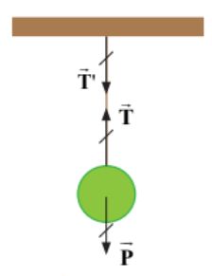
III
Lực căng dây
Lực căng dây
Khi một sợi dây bị kéo căng, nó sẽ tác dụng lên hai vật gắn với hai đầu dây những lực căng có đặc điểm:
Điểm đặt là điểm mà đầu dây tiếp xúc với vật.
Phương trùng với chính sợi dây.
Chiều hướng từ hai đầu dây vào phần giữa của sợi dây. Với những dây có khối lượng không đáng kể thì lực căng ở hai đầu dây luôn có cùng một độ lớn.
Xét trường hợp vật nặng được treo vào dây nhẹ, mảnh và không dãn. Lực căng dây cân bằng với trọng lực của vật nặng.
*Lưu ý: Lực căng dây xuất hiện tại mọi điểm trên dây. Độ lớn của lực căng dây được xác định dựa vào điều kiện cụ thể của cơ hệ.

Slide 13
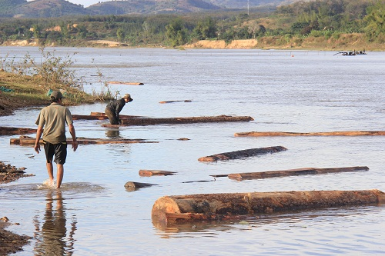
IV
Lực đẩy Archimedes
Lực đẩy Archimedes
Để vận chuyển gỗ đi xa, người ta tận dụng sự nổi của gỗ trên nước để thả gỗ trôi dọc theo dòng chảy của sông thay vì phải kéo hoặc khuân vác gỗ trên đường.
Một vật chìm trong nước hay chất lỏng nói chung đều chịu tác dụng của lực nâng. Lực nâng này được phát hiện bởi nhà vật lí người Hy Lạp Archimedes và đã được các em tìm hiểu môn KHTN lớp 8.

Slide 14
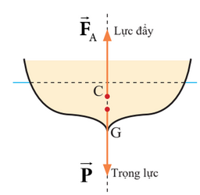
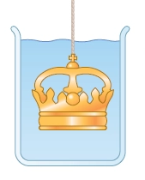
IV
Lực đẩy Archimedes
Lực đẩy Archimedes
Lực đẩy Archimedes tác dụng lên vật có
Điểm đặt tại vị trí trùng với trọng tâm của phần chất lỏng bị vật chiếm chỗ,
Có phương thẳng đứng
Có chiều từ dưới lên trên
Có độ lớn bằng trọng lượng phần chất lỏng bị chiếm chỗ.
F_{A} = p.g.V
Hãy vẽ vectơ lực đẩy Archimedes tác dụng lên vương miện?

Slide 15
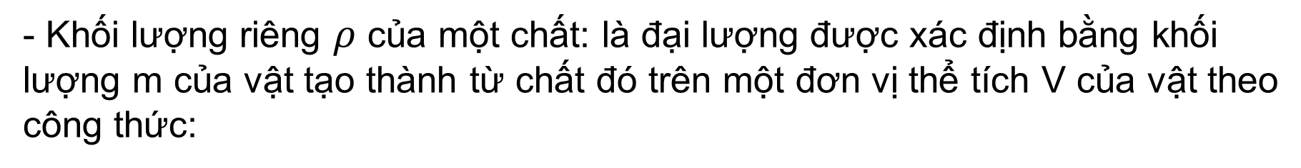


IV
Lực đẩy Archimedes
Xây dựng biểu thức xác định độ chênh lệch áp suất giữa hai điểm có độ sâu khác nhau trong chất lỏng
- Áp suất p: là đại lượng được xác định bằng độ lớn áp lực F trên một đơn vị diện tích S của mặt bị ép theo công thức:
p = $\frac{F}{S}$
Đơn vị của áp suất: Pa (1 Pa = 1 N/m).
Trong lòng chất lỏng luôn tồn tại áp suất do trọng lượng của chất lỏng tạo ra.
- Khối lượng riêng $ρ$ của một chất: là đại lượng được xác định bằng khối lượng m của vật tạo thành từ chất đó trên một đơn vị thể tích V của vật theo công thức:
ρ = $\frac{m}{V}$
Đơn vị khối lượng riêng: kg/m³

Slide 16
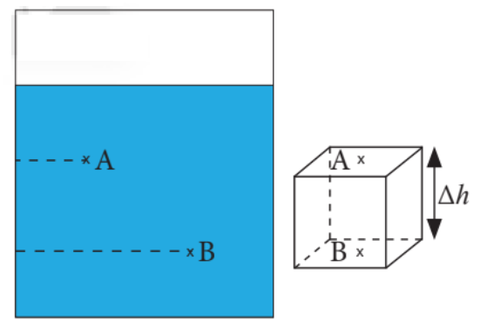
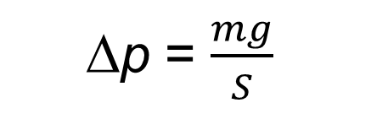
IV
Lực đẩy Archimedes
Xây dựng biểu thức xác định độ chênh lệch áp suất giữa hai điểm có độ sâu khác nhau trong chất lỏng
Độ chênh lệch áp suất Δp giữa hai đáy là do trọng lượng mg của phần chất lỏng hình trụ có khối lượng m gây ra trên một đơn vị diện tích.
Xét hai điểm A và B cách nhau một đoạn Δh theo phương thẳng đứng trong chậu chứa một chất lỏng xác định.
Δp = $\frac{mg}{S}$
Khối lượng của phần chất lỏng này được suy ra từ khối lượng riêng và thể tích của nó:
m = ρ.V = ρ.S. Δh
Giả định hai điểm A và B nằm trên hai mặt đáy của một bình chứa hình hộp chữ nhật tiết diện S, độ cao Δh
Δp = ρ.g. Δ h

Slide 17
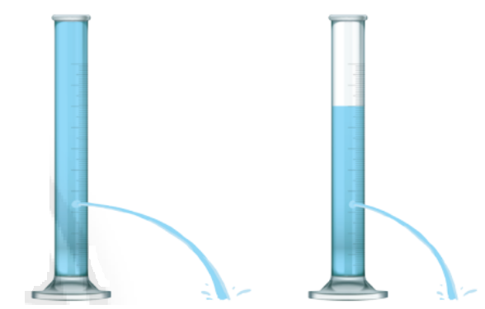
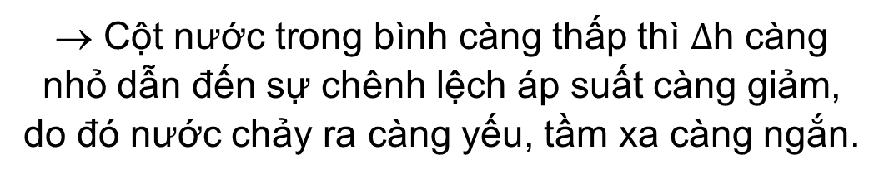
IV
Lực đẩy Archimedes
Vận dụng biểu thức độ chênh lệch áp suất
VD: Xét hai bình hình trụ hở miệng, mỗi bình có một lỗ thủng ở độ cao bằng nhau. Khi độ cao cột nước trong hai bình là khác nhau thì nước chảy ra tại lỗ thủng sẽ có tầm xa khác nhau. Các em hãy giải thích hiện tượng trên.
Nước trong bình có thể chảy từ lỗ thủng ra ngoài do sự chênh lệch áp suất nước tại vị trí lỗ thủng với áp suất không khí bên ngoài:
Δp = ρ.g.Δh
Δh: là độ cao cột nước trong bình
: khối lượng riêng của nước.
→ Cột nước trong bình càng thấp thì $∆$h càng nhỏ dẫn đến sự chênh lệch áp suất càng giảm, do đó nước chảy ra càng yếu, tầm xa càng ngắn.

